Slide 1
Shock quizbattle
Workshop Ledendag organisatie LOTUS 30-09-2023
Notes:
Klaarzetten: 2 grimeplekken zonder stoelen
Plek 1:
1 x handcreme (optioneel)
1 x 1521 water- en vetbasis
6 x spons (na elke wissel uitwassen!)
6 x zachte doek
Schoonmaakdoekjes
Plek 2:
1 x handcreme (optioneel)
1 x 505
1 x 504
1 x penseel (optioneel)
6 x spons (na elke wissel uitwassen!)
6 x zachte doek
Schoonmaakdoekjes

Slide 2
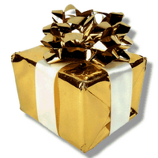
Hoe werkt deze quizbattle?
Quizmaster heeft altijd gelijk ☺
Groepjes strijden tegen elkaar
Max 1 minuut vraag beantwoorden
Aan het eind nakijkronde
(gekleurde pen)
Notes:
De meeste vragen komen uit de LOTUSleerboeken

Slide 3
Kies in elke groep:
Ludieke groepsnaam (deze kan verschil maken!)
3 ‘uitvoerders’
Notes:
Deze krijgen verderop in de quiz een opdracht. Als aan het eind van de dag groepen dezelfde score hebben kiezen de quizmasters de winnaar adhv de meest ludieke groepsnaam: Deze wint de hoofdprijs!

Slide 4
Categorieën
Kleuren
Vroeger
Oorzaken
Grimeren
Acteren
Doordenkers
Notes:
Doordenkers wordt alleen ingezet als groepen een gelijke score hebben, óf als er tijd over is, anders vervalt deze hele categorie.

Slide 5
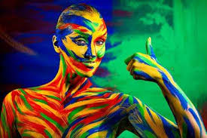
Categorie
Kleuren
Vroeger
Oorzaken
Grimeren
Acteren
Doordenkers

Slide 6
Kleuren vraag 1
Met welke kleur kun je rode vlekken goed camoufleren?
Kleuren Kleuren Kleuren Kleuren

Slide 7
Kleuren vraag 2
Welke gelaatskleur hoort bij een hypovolemische shock?
Kleuren Kleuren Kleuren Kleuren

Slide 8
Kleuren vraag 3
Welke kleur(en) kleding draag je bij voorkeur bij het uitbeelden van shock?
Kleuren Kleuren Kleuren Kleuren

Slide 9
Kleuren vraag 4
Welke gelaatskleur hoort bij een septische shock?
Kleuren Kleuren Kleuren Kleuren

Slide 10
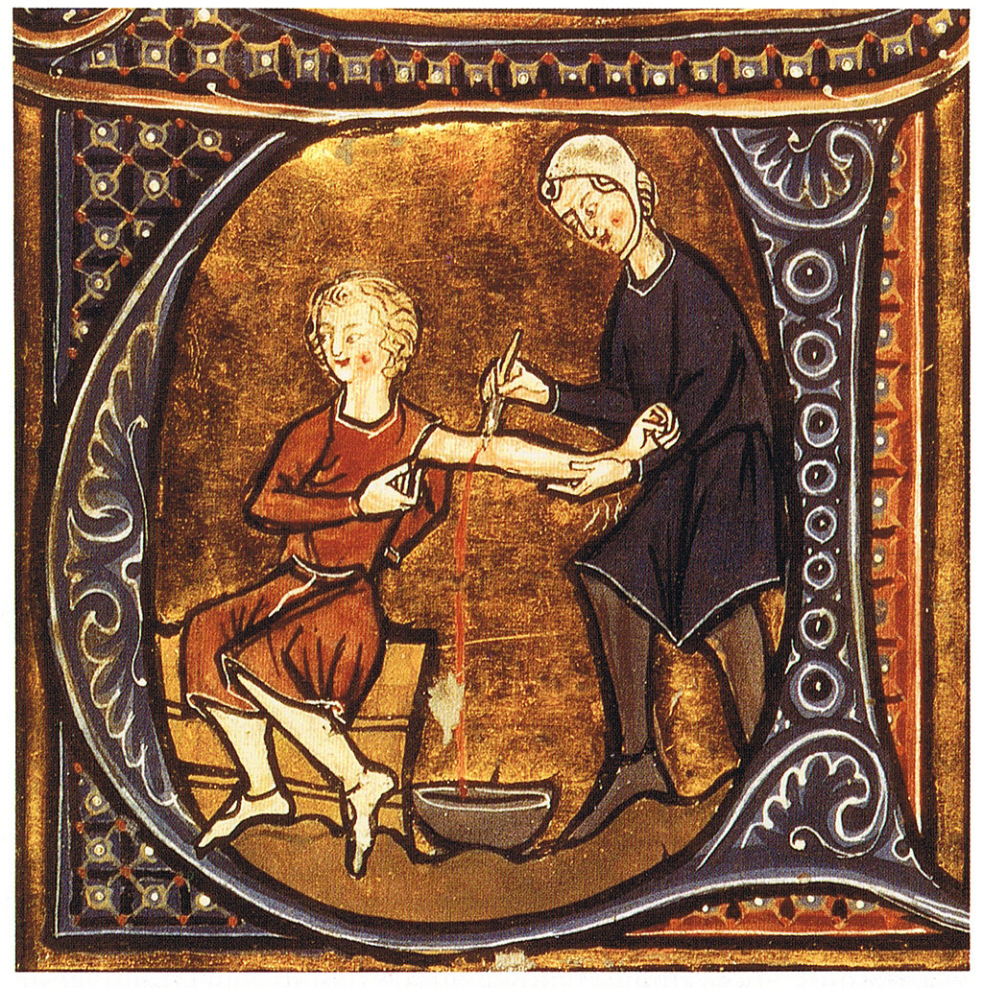
Categorie
Kleuren
Vroeger
Oorzaken
Grimeren
Acteren
Doordenkers
Notes:
Plaatje aderlating, vroeger was dit nogal eens aanleiding voor een shock

Slide 11
Vroeger vraag 1
Welk verschijnsel acteerden we vroeger altijd en tegenwoordig zelden/nooit?
Vroeger Vroeger Vroeger Vroeger

Slide 12
Vroeger vraag 2
Waar komt het woord en beeld shock vandaan?
Vroeger Vroeger Vroeger Vroeger

Slide 13
Vroeger vraag 3
Wat zagen LOTUSslachtoffers tijdens het acteren in 1968?
Vroeger Vroeger Vroeger Vroeger

Slide 14
Vroeger vraag 4
Geef op de tekening aan waar tot en met de jaren 90 loodkleur moest worden aangebracht
Vroeger Vroeger Vroeger Vroeger

Slide 15
Categorie
Kleuren
Vroeger
Oorzaken
Grimeren
Acteren
Doordenkers

Slide 16
Oorzaken vraag 1
Wat kan al bij een eerste contact een anafylactische shock veroorzaken?
Oorzaken Oorzaken Oorzaken Oorzaken

Slide 17
Oorzaken vraag 2
Door stilstand van welk systeem ontstaat het misselijke gevoel?
Oorzaken Oorzaken Oorzaken Oorzaken

Slide 18
Oorzaken vraag 3
Hoeveel oorzaken van een shock staan in het huidige LOTUS leerboek?
Oorzaken Oorzaken Oorzaken Oorzaken

Slide 19
Oorzaken vraag 4
Waarom acteren we een shock meestal halfzittend tegen een muur?
Oorzaken Oorzaken Oorzaken Oorzaken

Slide 20
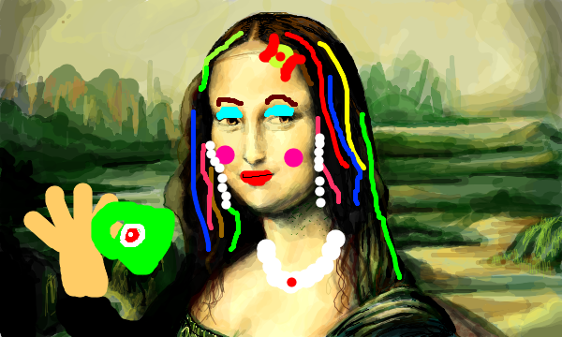
Categorie
Kleuren
Vroeger
Oorzaken
Grimeren
Acteren
Doordenkers

Slide 21
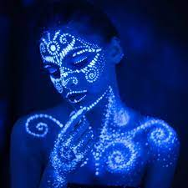
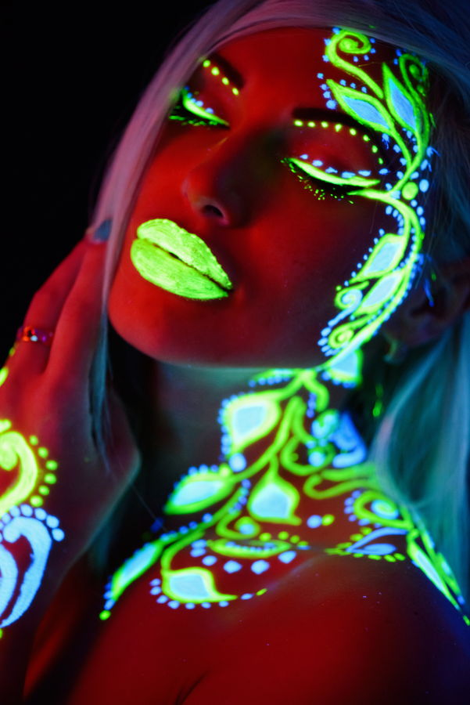
Uitvoerder 1 & 2
1 bij elke tafel
Wacht op ‘START’
Grimeren Grimeren Grimeren

Slide 22
Grimeren (uitvoerder 1)
Grimeer één hand bleek
(5 punten te verdienen!)
Grimeren Grimeren Grimeren Grimeren
Notes:
Uit elke groep komt één naar de grimeertafel en wacht op START

Slide 23
Grimeren (uitvoerder 2)
Grimeer één binnenzijde onderarm voor het uitbeelden van een anafylaxie
(5 punten te verdienen!)
Grimeren Grimeren Grimeren Grimeren
Notes:
Uit elke groep komt één naar de grimeertafel en wacht op START

Slide 24
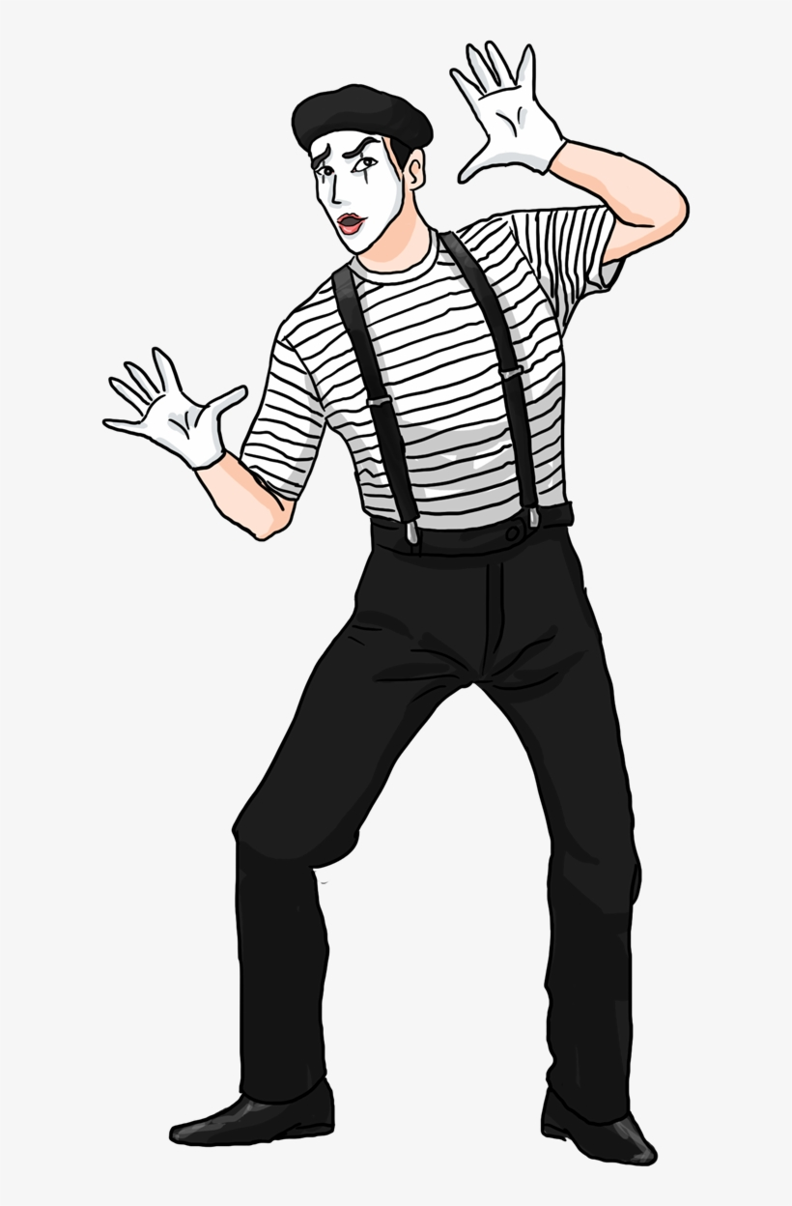
Categorie
Kleuren
Vroeger
Oorzaken
Grimeren
Acteren
Doordenkers

Slide 25
Acteren (uitvoerder 3)
Ga staan. Na Start:
Beeld een slachtoffer met een anafylaxie uit
Acteren Acteren Acteren Acteren
Notes:
De pluim gaat naar degene die met opgetrokken schouders staat, paniek en angst uitstraalt, onrustig is en jeuk heeft. Quizmaster deelt pluim uit.

Slide 26
Antwoordblad doorgeven

Slide 27
Kleurenantwoorden Goed: 1 punt
1. Groen
2. Bleek/lijkkleur
3. Zwart, donkergrijs, donkerblauw
4. Rood
Punten optellen
Notes:
3: 1 punt als één genoemd is

Slide 28
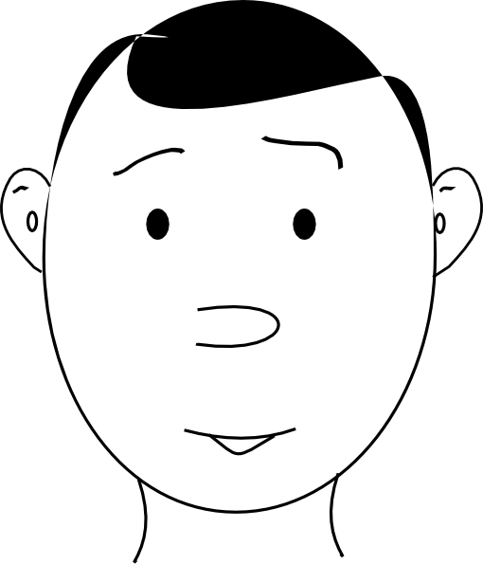
Vroegerantwoorden Goed: 1 punt
1. Pijn in de buik
2. Schudden
3. Sterretjes
4. Het gehele gelaat
Punten optellen

Slide 29
Oorzakenantwoorden Goed: 1 punt
1. Bijen- of wespengif
2. Spijsvertering/maag-darmsysteem
3. 8
4. Om stuwing te voorkomen
Punten optellen
Notes:
2: Beide antwoorden zijn goed en leveren 1 (totaal) punt op
3:
Groot uitwendig bloedverlies
Groot inwendig bloedverlies
Bloedingen bij een botbreuk van bovenbeen of bekken
Plasmaverlies (brandwonden)
Veel vochverlies (braken/diarree)
Onvoldoende pompwerking van het hart (infarct, steekwond in het hart, kneuzing van het hart)
Zeer heftige overgevoeligheidsreactie (anafylaxie)
Bloedvergiftiging (sepsis)
5: Veel LOTUSslachtoffers worden rood zodra zij gaan liggen en genezen spontaan terwijl zij een shock uitbeelden.

Slide 30
Grimerenantwoorden Goed: 5 punten
1. Pluim (5 punten)
2. Pluim (5 punten)
Punten optellen

Slide 31
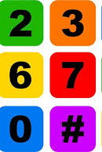
Acterenantwoorden Goed: 5 punten
Pluim (5 punten)
Totaalscore optellen

Slide 32
Antwoordblad teruggeven

Slide 33
Rapapaaaa Rapapaaa!
1. Meeste punten?
Goed bezig!

Slide 34
Hoofdprijs bij dagafsluiting!

Slide 35
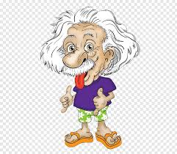
Categorie
Kleuren
Vroeger
Oorzaken
Grimeren
Acteren
Doordenkers

Slide 36
Doordenkers vraag 1
Welke band speelt hier?
Doordenkers Doordenkers Doordenkers Doordenkers
Notes:
Afhankelijk van de tijd de muziek langer of korter laten horen. Met VGA (met HDMI/smartboard/smartTV wel) en beamer speelt de muziek niet in de diavoorstelling: ga uit de presentatie, open deze dia en speel de muziek af, ga hierna weer terug naar de diavoorstelling

Slide 37
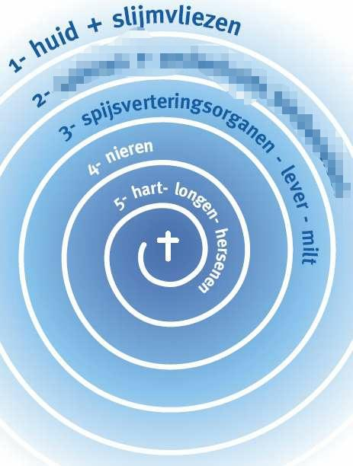
Doordenkers vraag 2
Wat hoort er op ‘2’ te staan?
Doordenkers Doordenkers Doordenkers Doordenkers

Slide 38
Doordenkers vraag 3
Hoe noemen we de shock die niks met ‘onze’ shock te maken heeft?
Doordenkers Doordenkers Doordenkers Doordenkers

Slide 39
Doordenkers vraag 4
Welk grimemateriaal gebruiken we niet omdat het een anafylaxie kan veroorzaken?
Doordenkers Doordenkers Doordenkers Doordenkers

Slide 40
Doordenkers vraag 5
Welk bed verkleurt bleek?
Doordenkers Doordenkers Doordenkers Doordenkers

Slide 41
Doordenkersantwoorden Goed: 1 punt
1. Shocking blue
2. Spieren en onderhuids bindweefsel
3. Journalistenshock/ emotionele shock
4. Latex
5. Nagelbed
Tel de punten bij elkaar op

Slide 42
Hoofdprijs bij dagafsluiting!

